Slide 1
Notes:
Se anteckningar under respektive bild för tips

Slide 2
Den hållbara skidåkaren

Slide 3
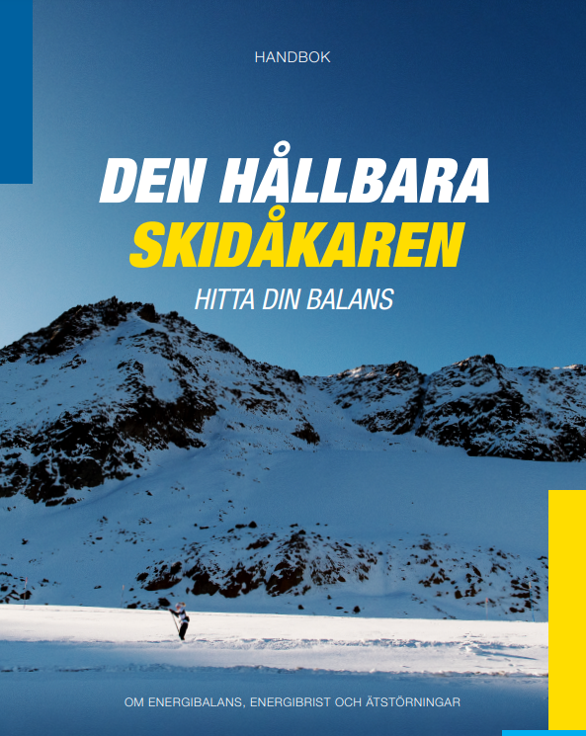
Notes:
Utgå från handboken och webbutbildningen när du förbereder presentationen för att kunna prata kring de olika bilderna, texterna och figurerna.

Slide 4
Jag och Kroppens utveckling

Slide 5
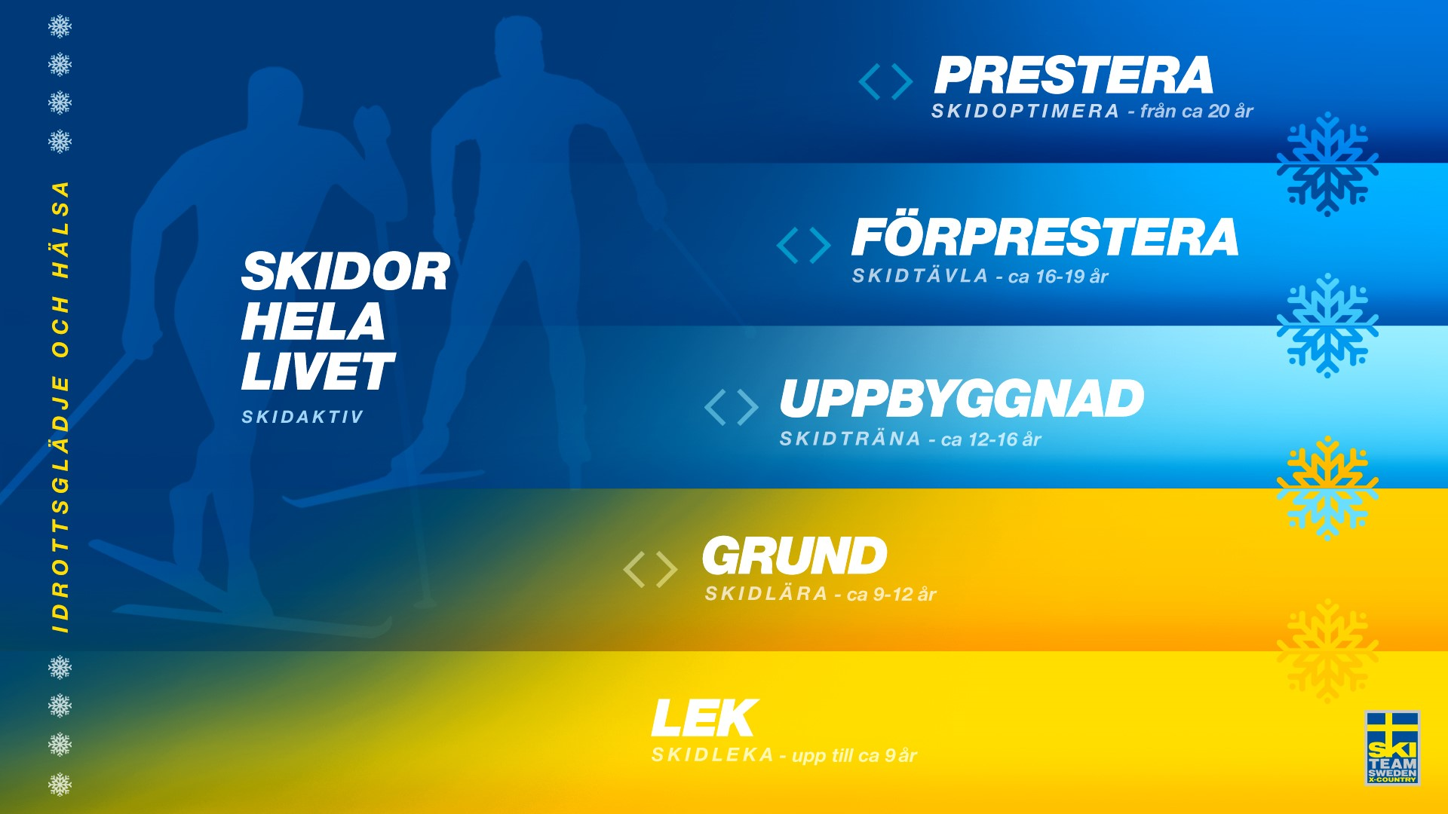
Notes:
Svenska Skidförbundet längds utvecklingsmodell ”Blågula vägen” innehåller sex olika utvecklingsstadier. Träningens inriktning och omfattning beroende på vilket utvecklingsstadie utövaren befinner sig i. Det kommer således påverka exempelvis energibehov och återhämtning.

Slide 6
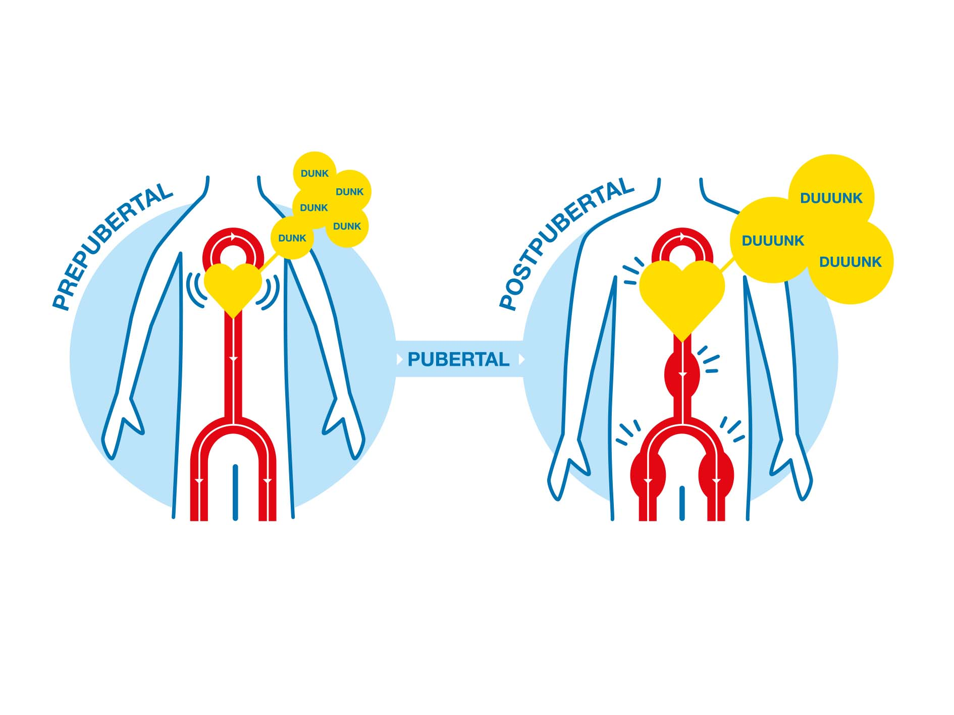
Notes:
Kroppens utveckling, se webbutbildning.
Innan puberteten (prepubertal) är hjärtat förhållandevis litet jämfört med blodkärlen. Under puberteten frisätts hormoner vilket gör att hjärtmuskeln blir större i förhållande till blodkärlen. Det blir därmed större motstånd för hjärtat att pumpa blodet genom blodkärlen. Det innebär i sin tur att konditionsförmåga och maximal syreupptagningsförmåga blir ännu mer gynnsamt att utveckla under puberteten.
Under puberteten sker en tillväxtspurt, vilket kommer att påverka individernas energibehov och energiomsättning.

Slide 7
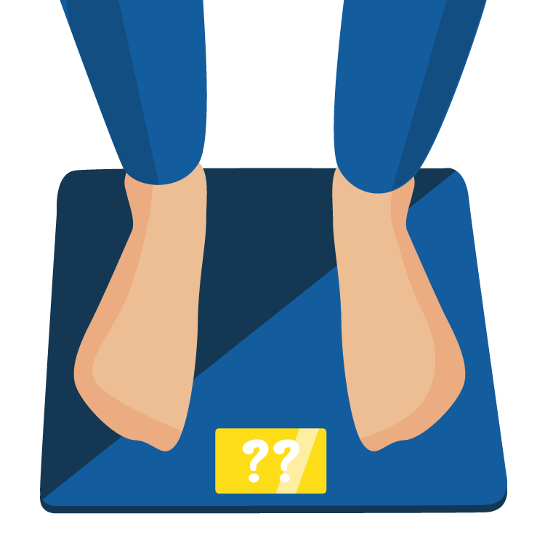
Viktuppgång – ja, utveckling!
Naturlig och nödvändig del under puberteten – tillväxtspurt
Hormonförändringar
  Östrogen
  Testosteron
Individuell utveckling!
Nödvändigt i processen att bli vuxen, utvecklas som idrottare och ha god hälsa
Notes:
Kroppens utveckling under puberteten

Slide 8
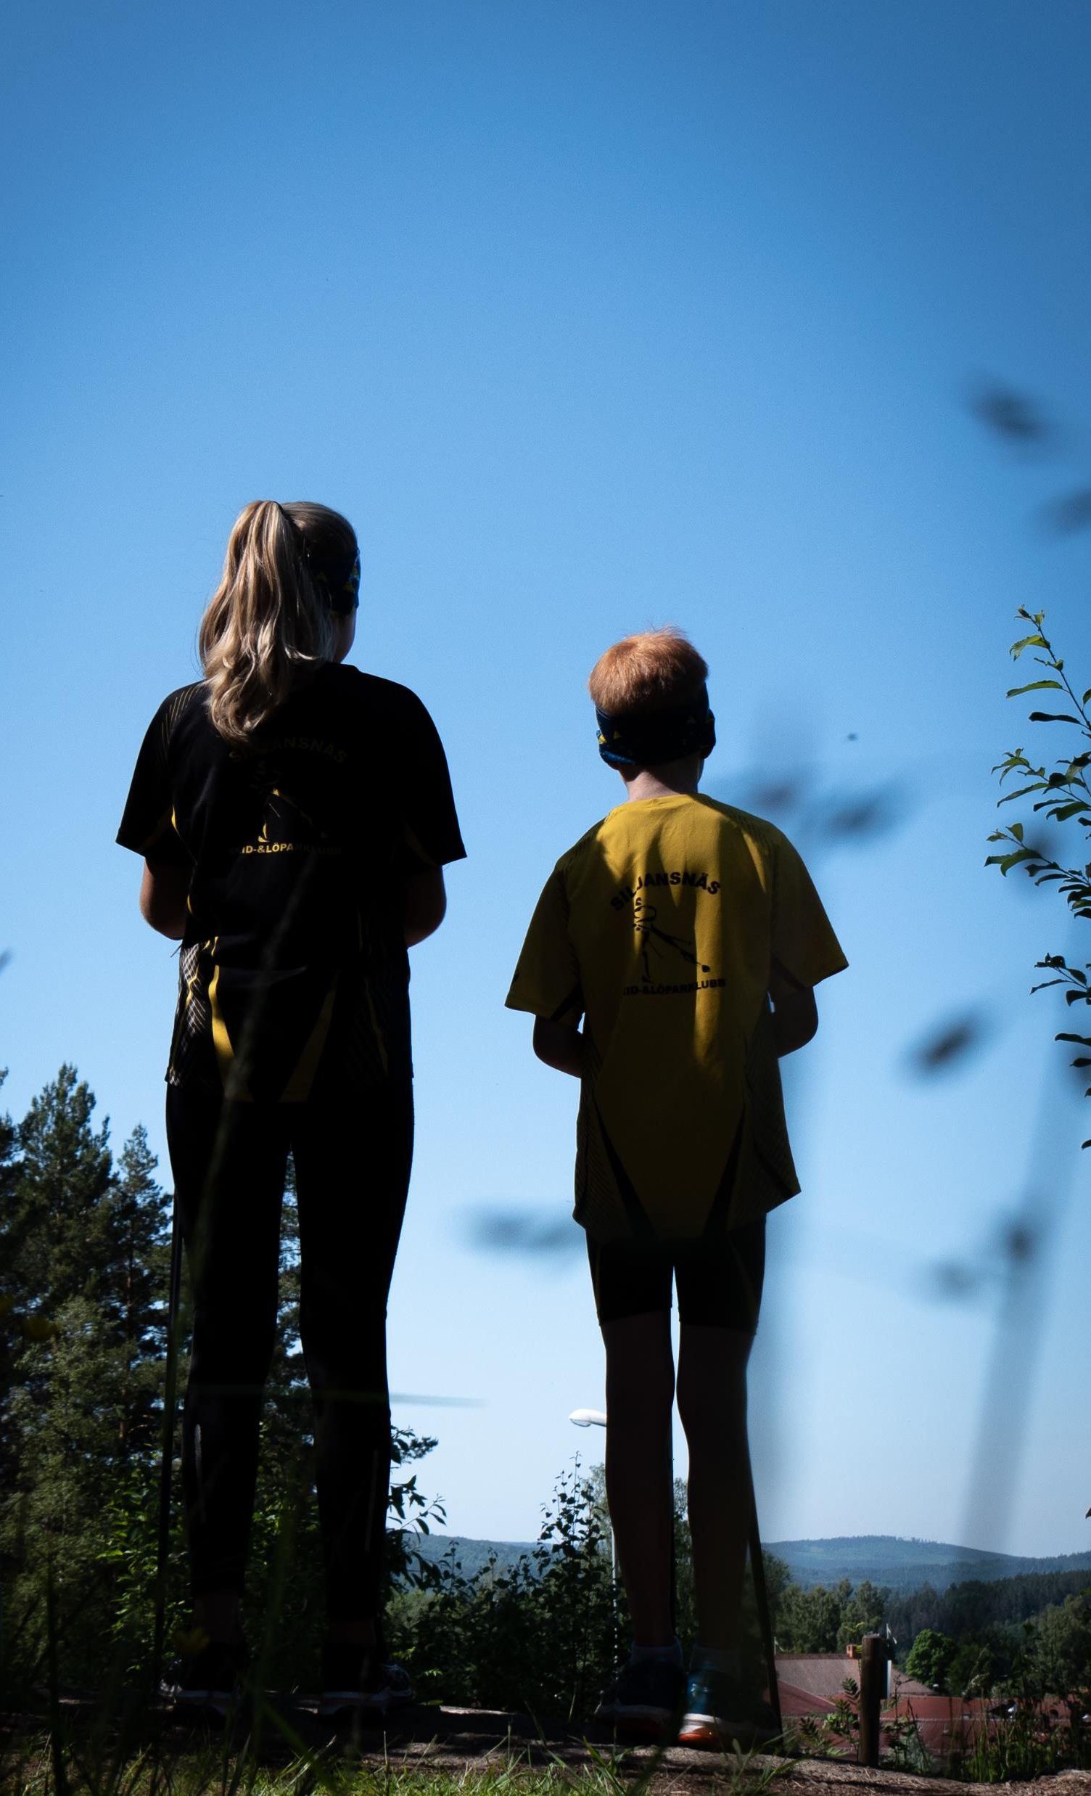
Alla är olika
Alla utvecklas i olika takt
Jämför dig inte med andra – ha tålamod!
Notes:
Bilden visar två individer som är födda samma år. Det kan skilja upp emot fem år i biologisk mognad – Alla utvecklas olika.

Slide 9
Jag och energin

Slide 10
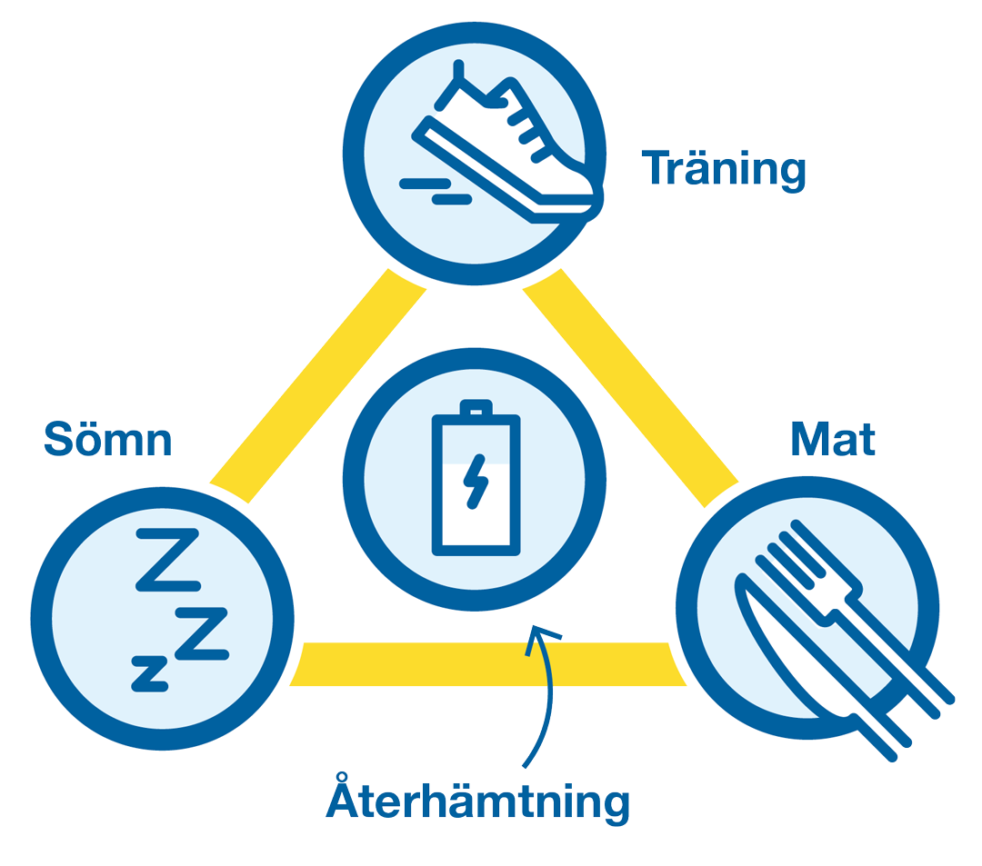
Notes:
Energibalans och energibehov
Den gyllene triangeln som är grundläggande för att vi ska må bra. Till exempel, ökar vi träningen måste sömn, mat och återhämtning också öka.

Slide 11
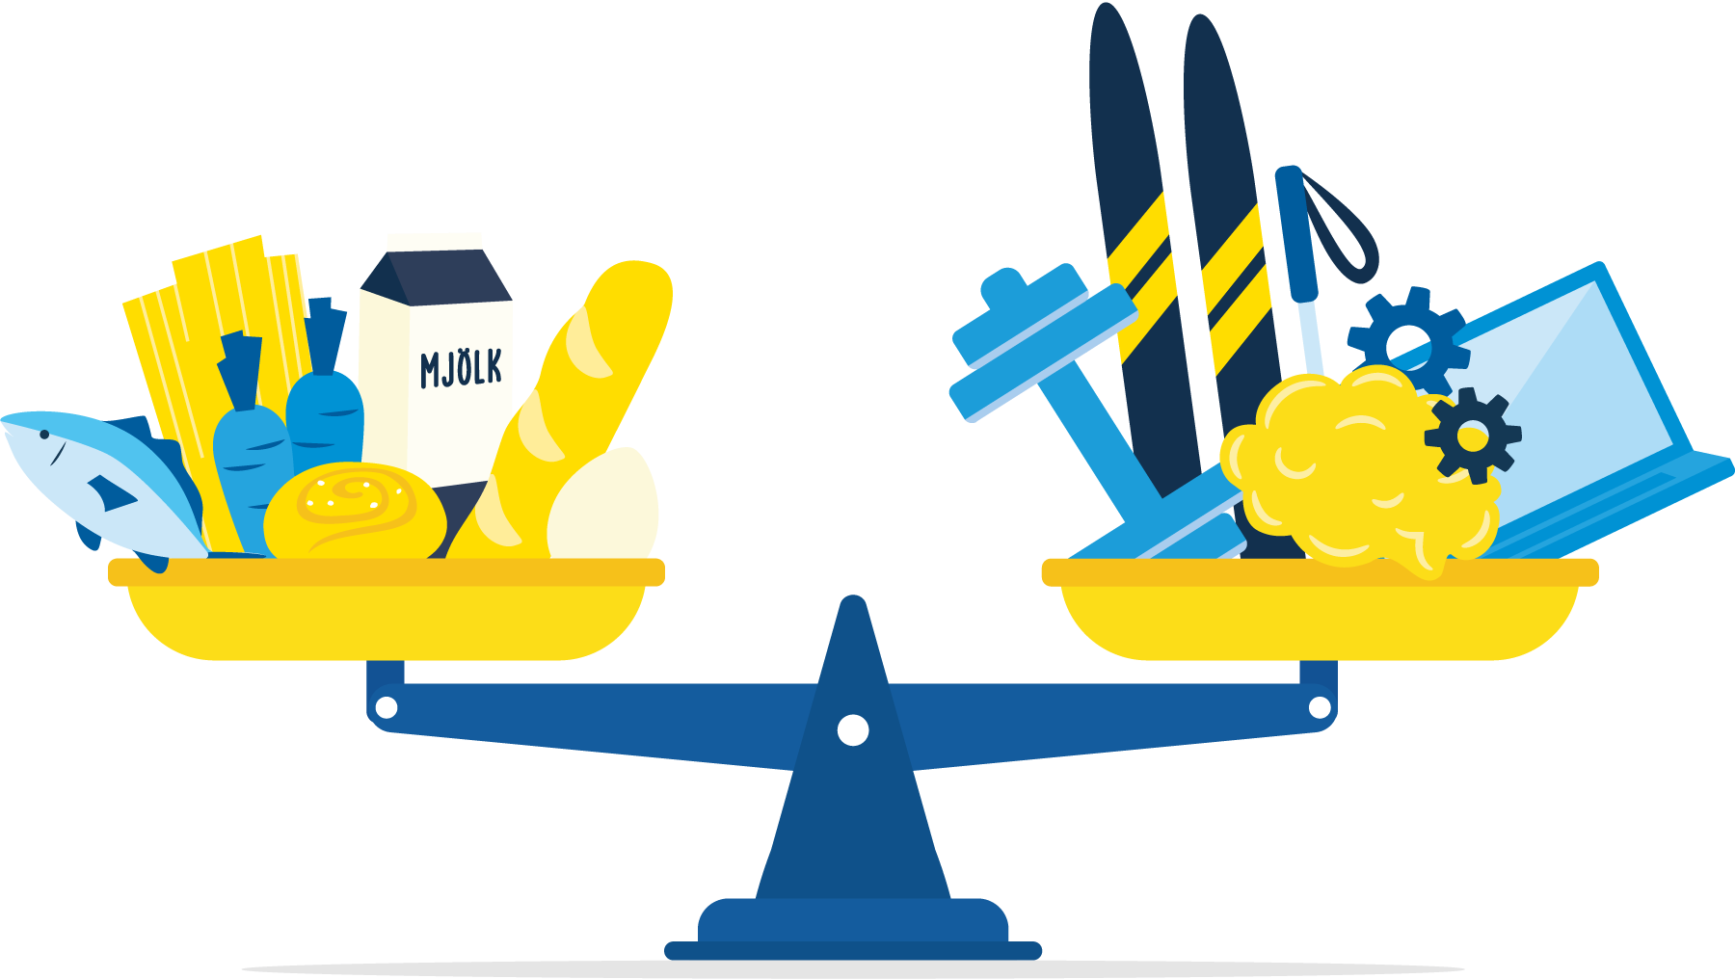
Notes:
Kroppen och knoppen behöver balans

Slide 12
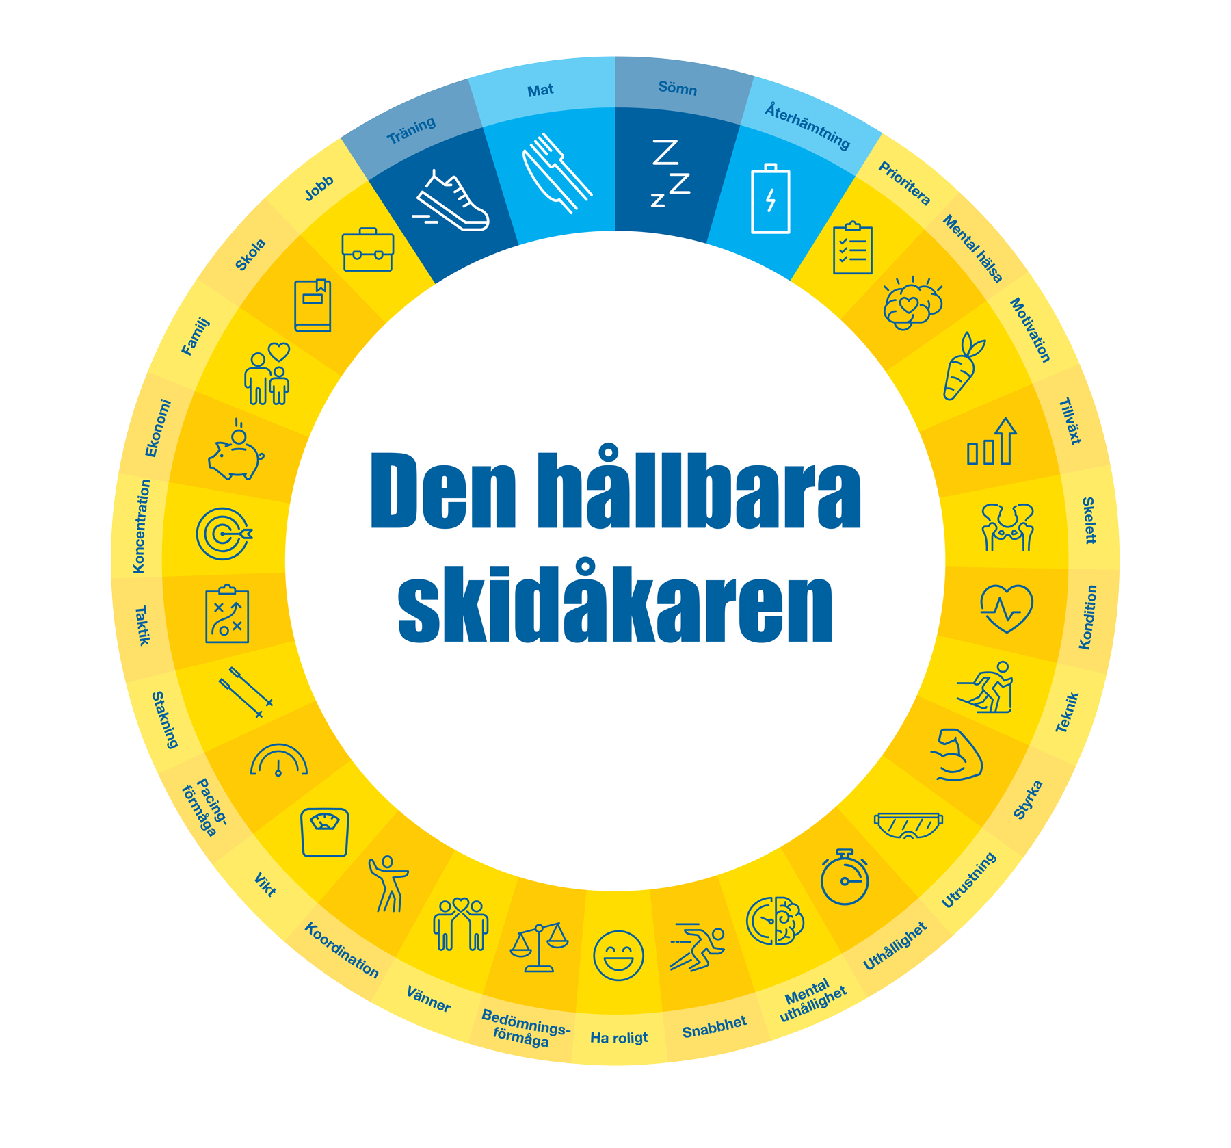
Notes:
Den handlar om att ha ett helhetsperspektiv. De blå fälten är grundläggande och de gula fälten är delar som påverkar individen i olika utsträckning, men är betydelsefulla för att må bra både i och utanför idrotten. Det är många delar som påverkar mående och därmed även prestation – må bra = prestera bra!

Slide 13
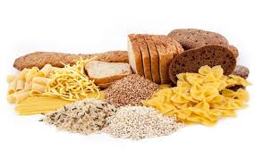
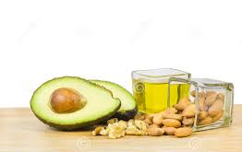
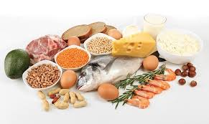
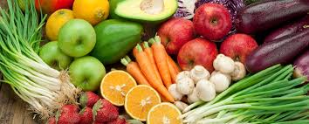
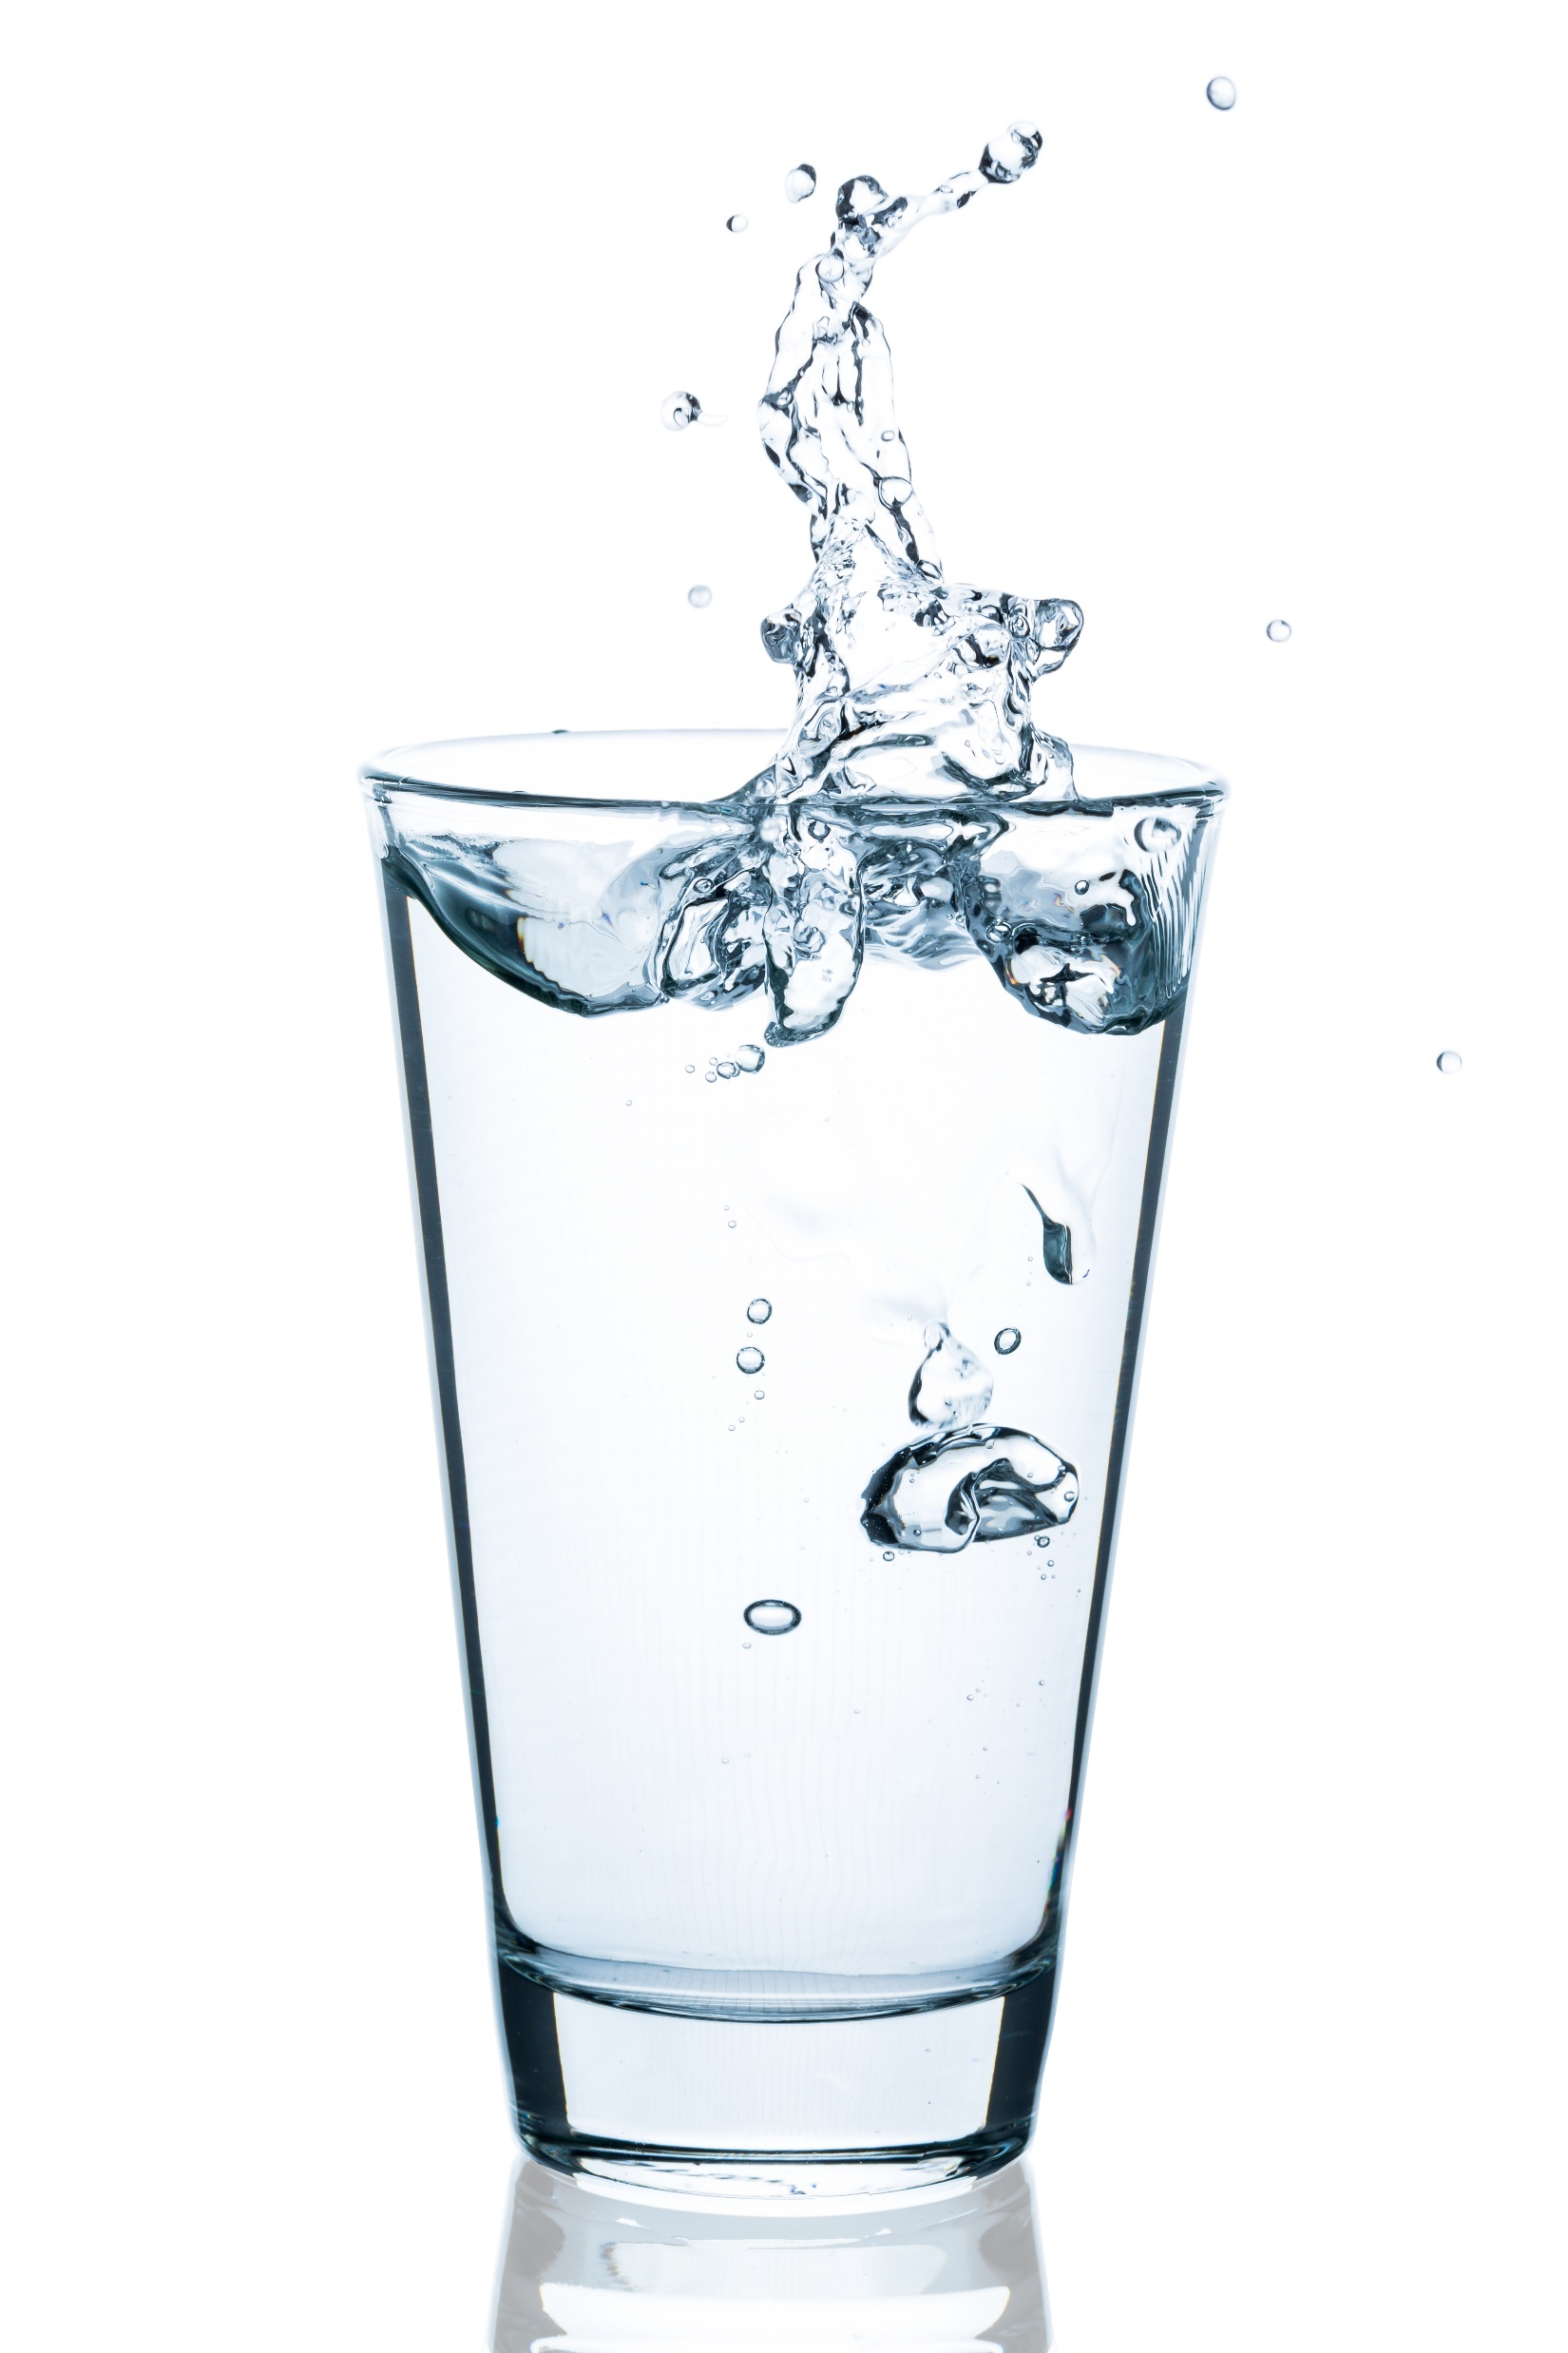
Näringsämnen
Kolhydrater Fett Protein Vitaminer & Mineraler
Vätska
Notes:
Vart finner vi de olika näringsämnena? Protein veg: Quinoa, soja bönor m.m.

Slide 14
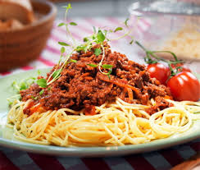
Kan det jag äter påverka prestationen?
Protein:
Tillväxt muskler
Återhämtning
Vitaminer/mineraler:
(finns i maten)
Hjälper till att använda energi
Fett:
Smak!
Lågintensiv energi
Hjärnans funktion
Vitamin-upptag
Stötdämpande effekt
Kolhydrater:
Snabbhet
Återhämtning
Immunförsvaret
Notes:
Hur och när använder kroppen de olika näringsämnena? Kosten ska innehålla 5 färger!!! Kosten bör vara sammansatt så att du håller dig frisk. Energibalans!

Slide 15
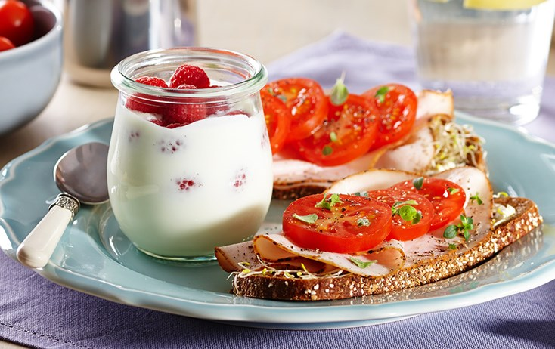
Måltidsförslag för aktiv och växande ungdom
Frukost: havregrynsgröt 1,5 portion med russin, bröd med ost & paprika, juice
Mellanmål: yoghurt, frukt, smörgås
Lunch: Kyckling med ris, broccoli och tomat
Mellanmål: smoothie med müsli
Middag: Pasta med köttfärssås, rivna morötter och spenat
Kvällsmål: 2 smörgåsar, keso/ fil med banan.
Notes:
Vegetarian fullvärdigt protein?: Quinoa, Sojabönor, kombination av ris och antingen bönor, linser eller kikärtor, mjölkprodukter, ägg, quorn innehåller fullvärdigt protein (essentiella aminosyror)
Vegetarian Järnbrist: sesamfrön ,grönkål, cashewnötter, broccoli, linser, kikärtor, sojabönor, spenat

Slide 16

Notes:
Vid födoämnesallergi eller annan bristsjukdom kan kosttillskott behövas. Rådgör med sjukvården.

Slide 17
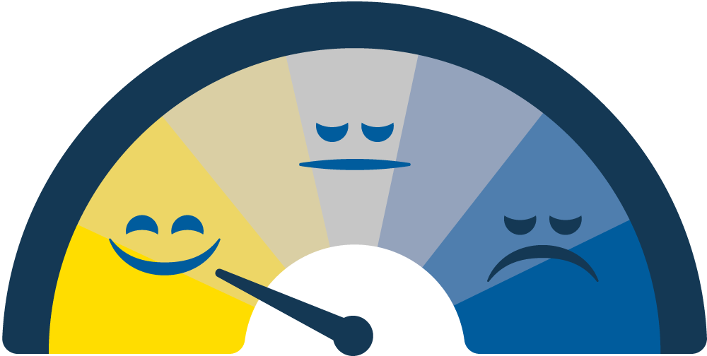
Olika anledningar till energibrist…
Notes:
Energibrist kan bero på okunskap, medvetet val, ätstörning eller allergier. Den vanligaste orsaken är okunskap, därför är det viktigt med utbildning!

Slide 18
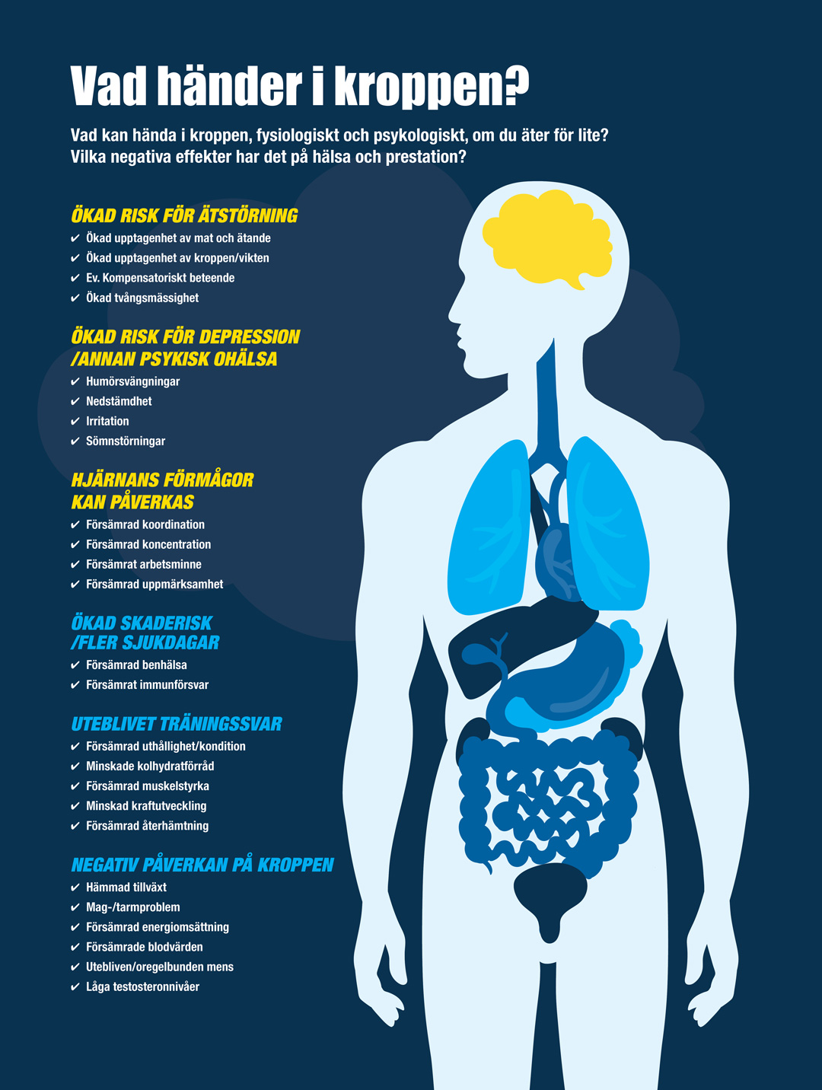

Slide 19
Jag och Omgivningen

Slide 20
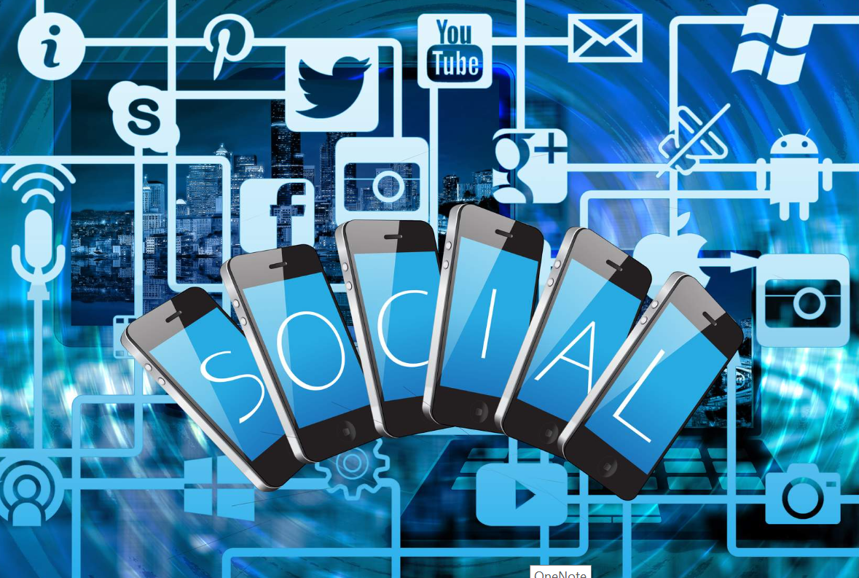
Sociala medier
Notes:
Påverkan från sociala medier
Vi nås av mycket och lättillgänglig information genom flöden av bilder och filmer. Dessa kan påverka dig mer än du tror och vad du tänker om dig själv.
På sociala medier syns bara det som andra väljer att visa. Många lägger upp bilder på sig själva som är tagna i särskilda vinklar, i särskilt ljus och som är redigerade med filter eller appar.

Slide 21
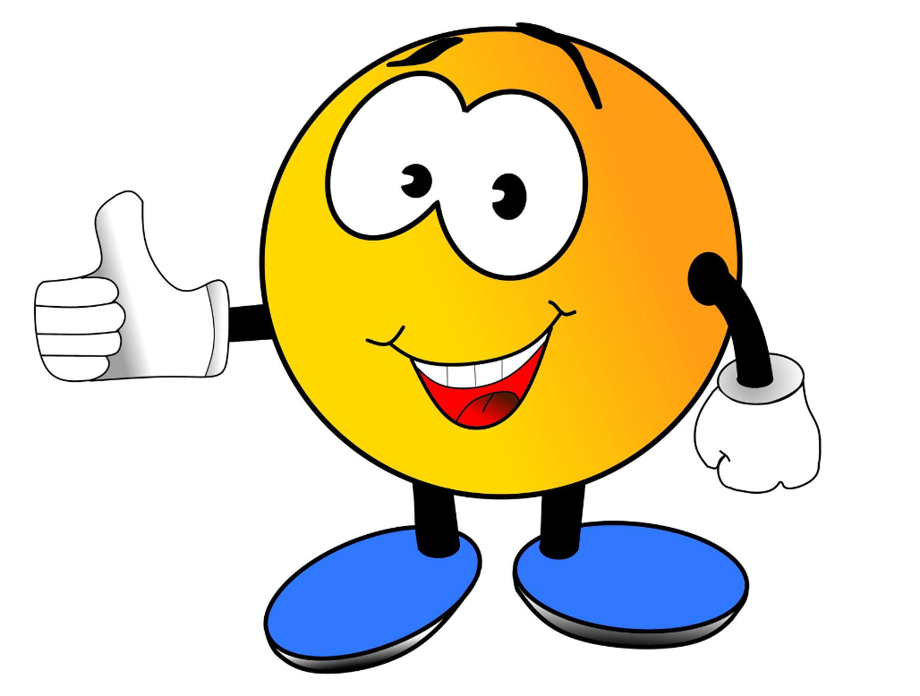
”Likes”
Notes:
Antalet "likes" kan påverka oss mer än vi tror. Vissa dagar får du kanske fler likes för dina inlägg, andra färre. Det är lätt att påverkas av vad andra tycker om det du postat och det kan vara lätt att gå in i kritiska tankar om dig själv.
Men hur många likes påverkas egentligen av hur du och andra scrollat i flödet?
Våga ifrågasätta och tänk till innan du kritiserar dig själv!

Slide 22
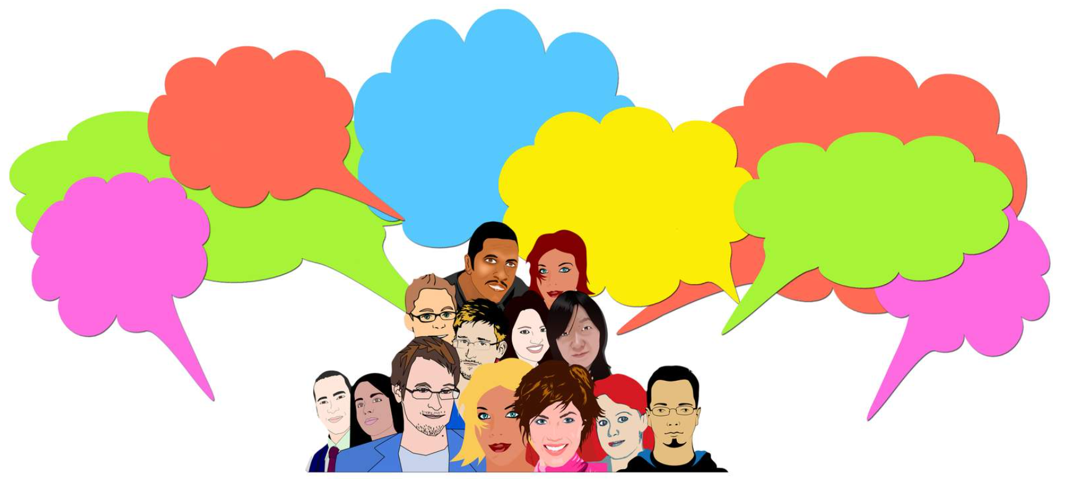
Våga prata om det!
Notes:
Inga känslor eller frågor är fel eller dumma - det är bara du som vet hur du känner!
Våga prata med dina tränare eller andra vuxna som du har förtroende för.

Slide 23
Diskussioner & reflektioner
Notes:
Utgå från utbildningens ”Tankeblad” och diskutera i helgrupp eller mindre grupper.

Slide 24
Notes:
En sida att avsluta presentationen med.

